Slide 1
Муниципальное дошкольное образовательное автономное учреждение «Центр развития ребенка – детский сад №56 «Надежда» г.Орска»
Развивающая предметно-пространственная среда в 1 младшей группе «Колокольчики»
Подготовила: воспитатель 1категории Платонова Юлия Касимовна.

Slide 2
«Развивающая предметная среда – это система материальных объектов деятельности ребенка, функционально моделирующая содержание его духовного и физического развития. Обогащенная среда предполагает единство социальных и предметных средств обеспечения разнообразной деятельности ребенка»
(С.Л. Новоселова).

Slide 3
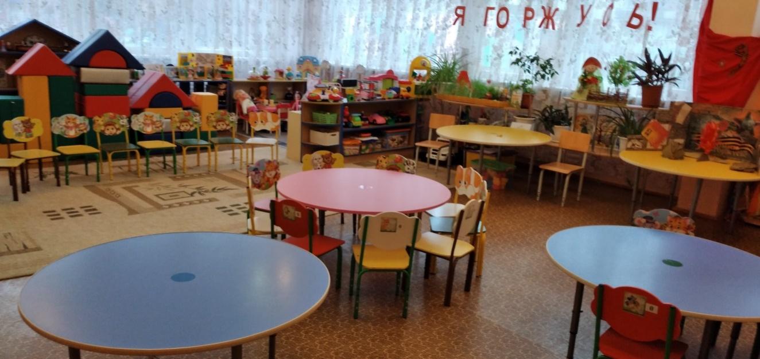
Развивающая предметно-пространственная среда 1 младшая группа «Колокольчики »
(2-3 года)

Slide 4
Согласно требованиям ФГОС развивающая предметно-пространственная среда должна быть:
— содержательно-насыщенной;
— трансформируемой;
— вариативной;
— полифункциональной;
— доступной;
— безопасной.

Slide 5
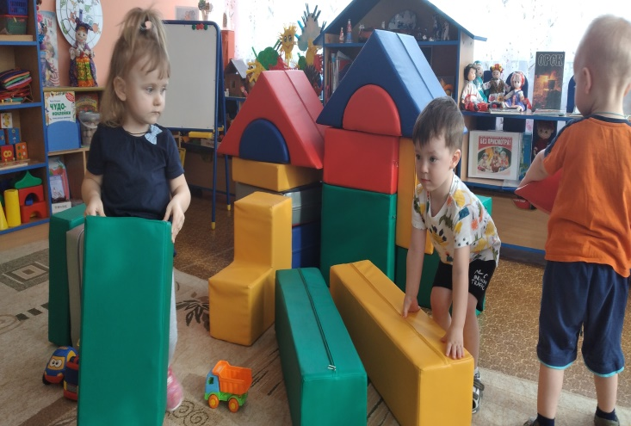
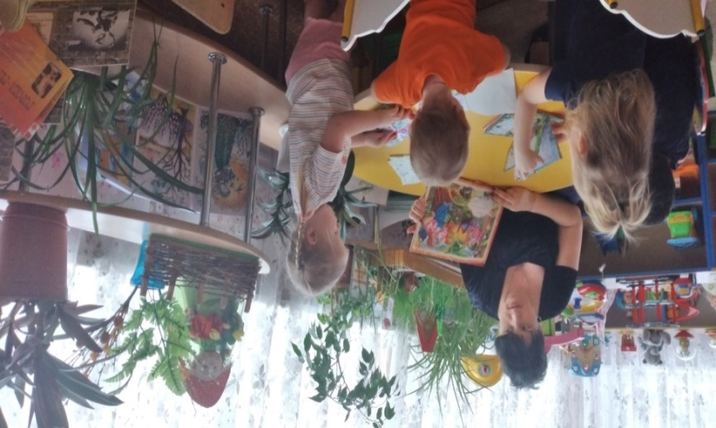
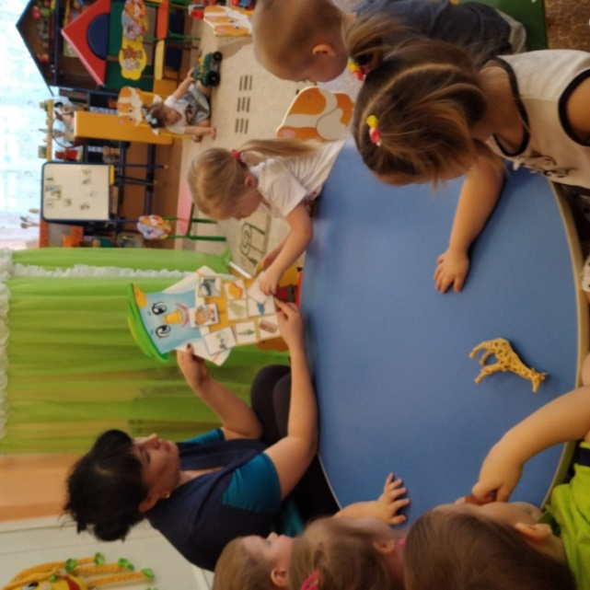
содержательно-насыщенная .
-разнообразие материалов, оборудования, инвентаря в группе;
-соответствие возрастным особенностям и содержанию программы.

Slide 6
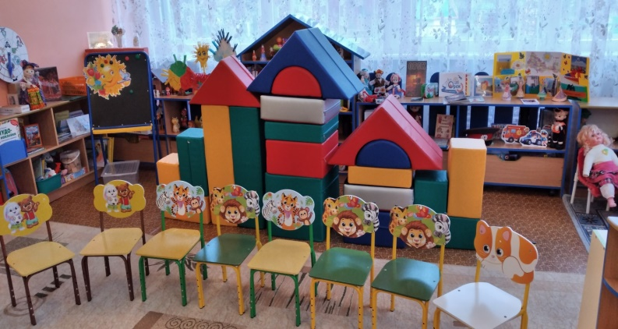
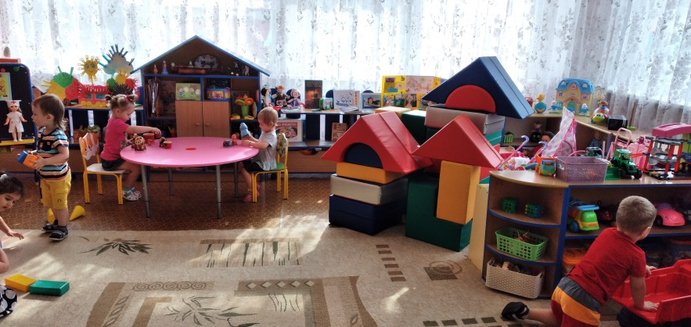
Трансформируемая
Возможность изменить РППС в зависимости от образовательной ситуации, интересов и возможности детей

Slide 7
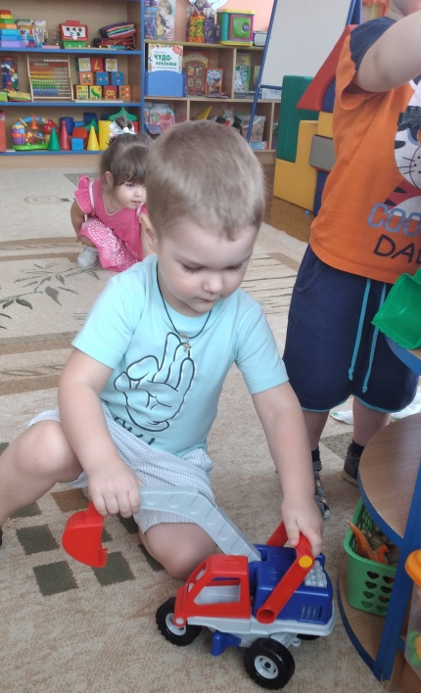
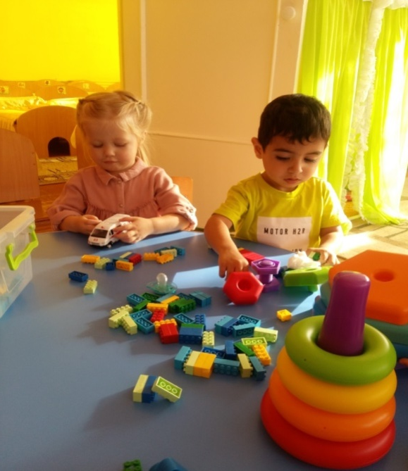
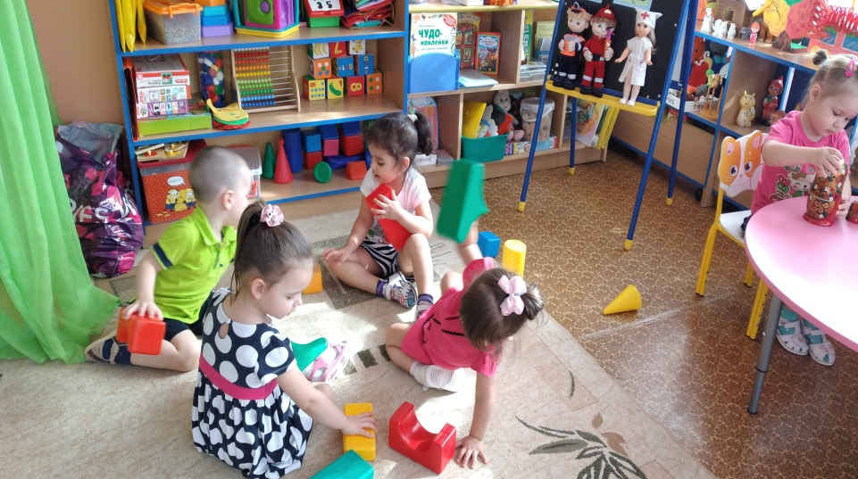
Вариативность
Наличие различных пространств (для игры, конструирования, уединения);периодическую сменяемость игрового материала; разнообразие материалов и игрушек для обеспечения свободного выбора детьми; появление новых предметов стимулирующих игровую, двигательную, познавательную и исследовательскую активность детей.

Slide 8
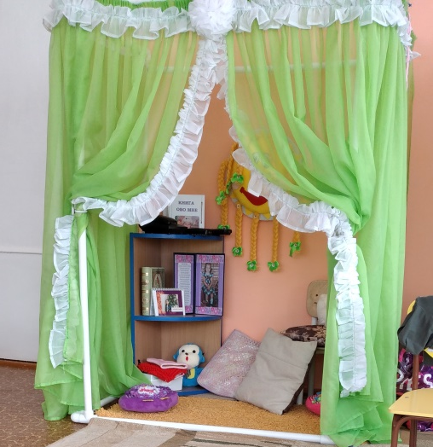
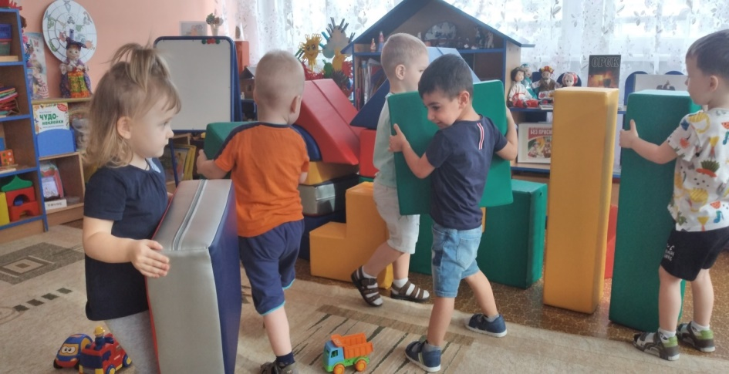
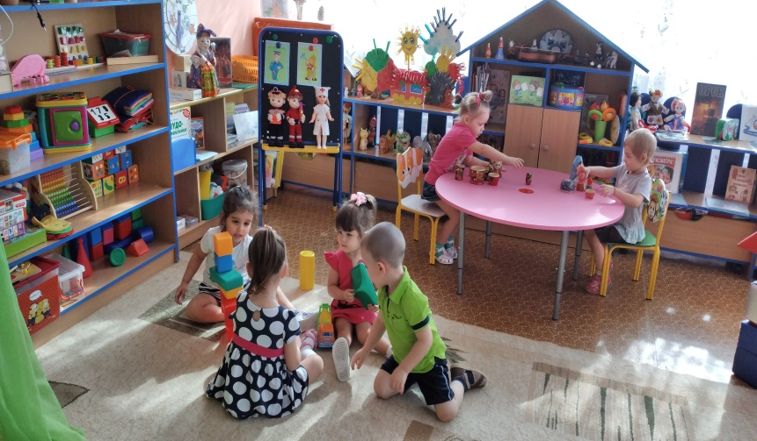
Полифункциональность
Предполагает: возможность разнообразного использования различных составляющих предметной среды (детская мебель, маты, мягкие модули, ширмы и т. д.).

Slide 9
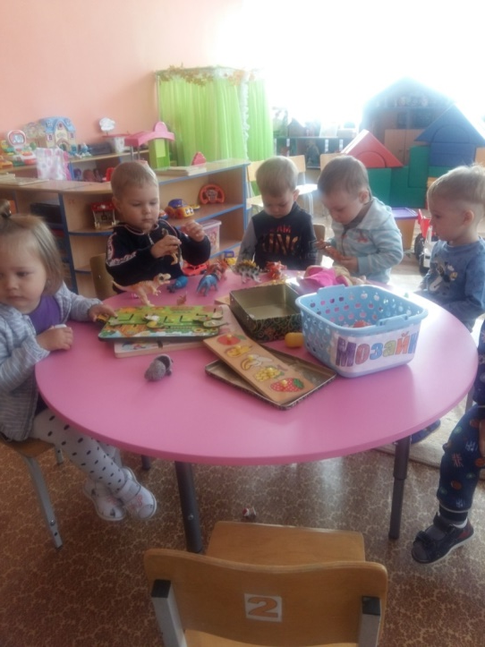
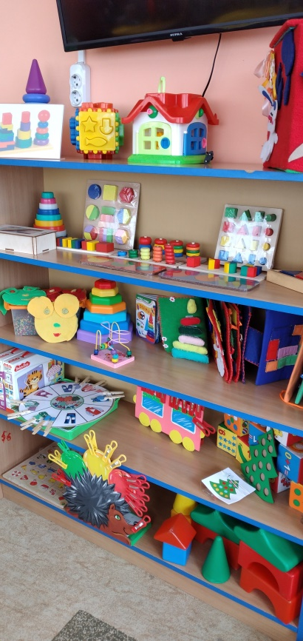
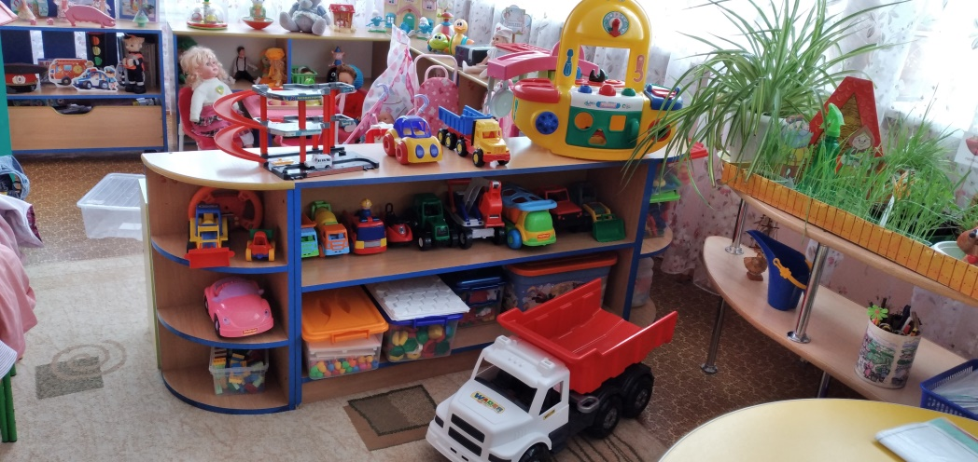
Доступная
Обеспечивать свободный доступ воспитанников к играм, игрушкам, материалам, пособиям, обеспечивающим все основные виды детской активности.

Slide 10
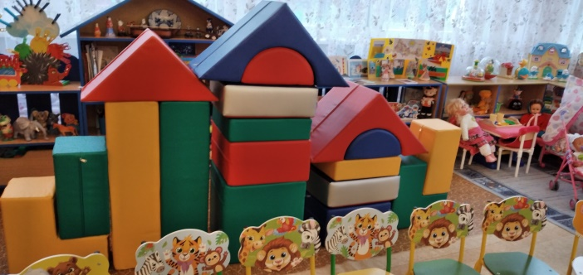
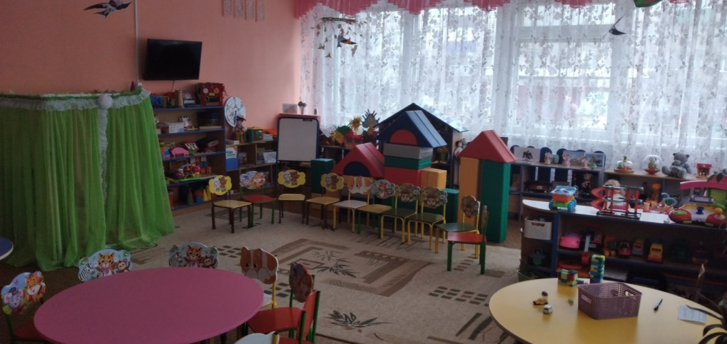
Безопасность РППС
В группе созданы все условия для реализации всех базисных компонентов среды: безопасная мебель и оборудование, безопасность растений, отсутствие предметов опасных для жизни и здоровья детей, отсутствие сломанного игрового оборудования, безопасность оформления

Slide 11

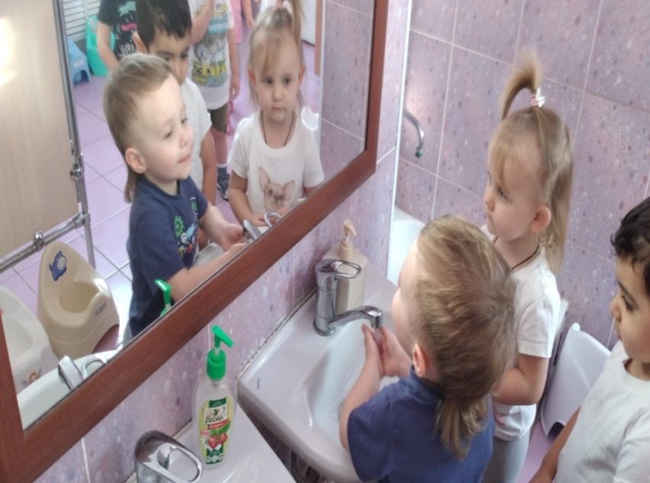

Slide 12
Удобное зонирование
Жизненное пространство в группе дает возможность построения непересекающихся центров активности для детской деятельности, что позволяет детям в соответствии с интересами и желаниями свободно заниматься одновременно разными видами деятельности, не мешая друг другу – физкультурой, музыкой, рисованием, конструированием, рассматриванием иллюстраций, играми.

Slide 13
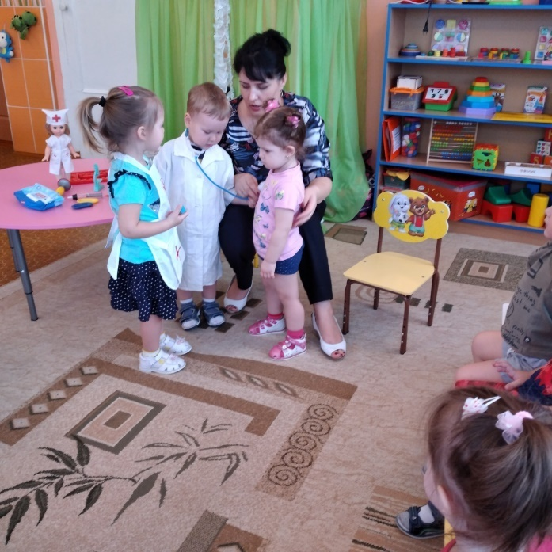
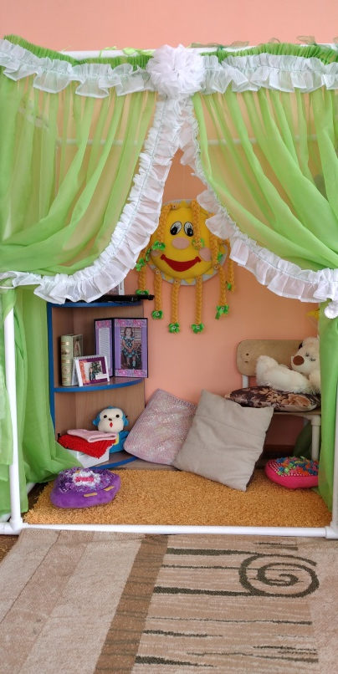
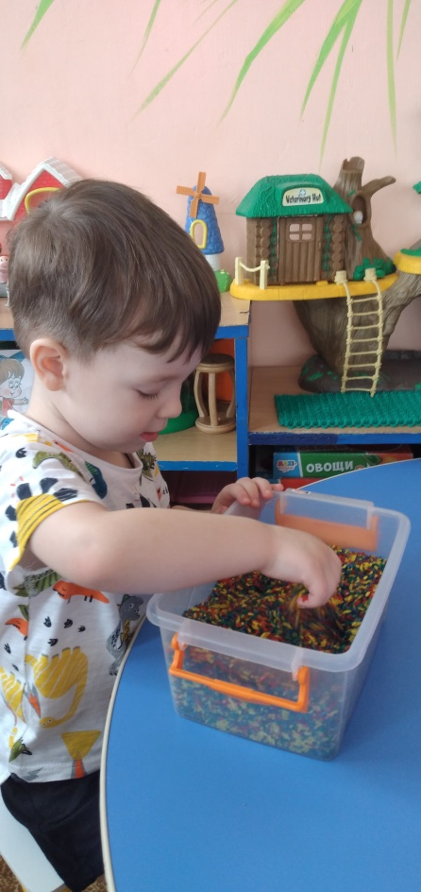
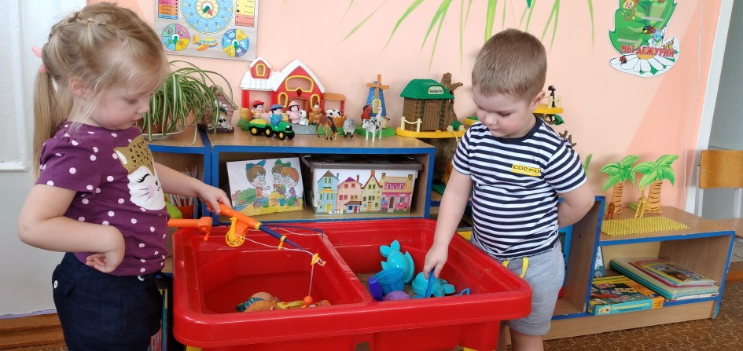

Slide 14
В группе выделены центры для организации всех видов деятельности: игровой, двигательной, познавательной, организации режимных моментов.
Рациональное использование группового пространства

Slide 15
1. Социально – коммуникативная; 2. Познавательная; 3. Речевая; 4. Художественно – эстетическая; 5. Физическая. В каждой области выделены центры детской активности..
Учитывая требования ФГОС развивающая предметно – пространственная среда делится на пять образовательных областей:

Slide 16
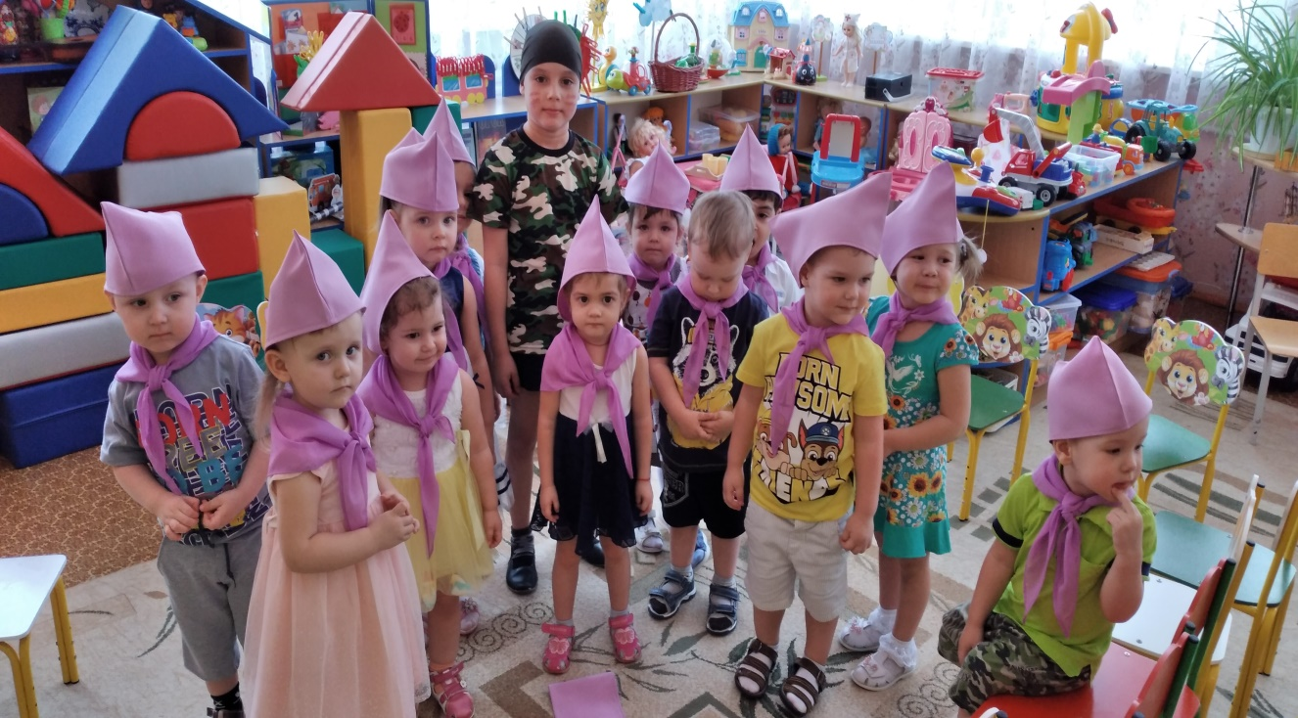

1.Социально-коммуникативное развитие.
— Центр ПДД;
— Центр пожарной безопасности;
— Центр игровой активности (центр сюжетно-ролевых игр).
— Центр нравственно патриотического воспитания.

Slide 17
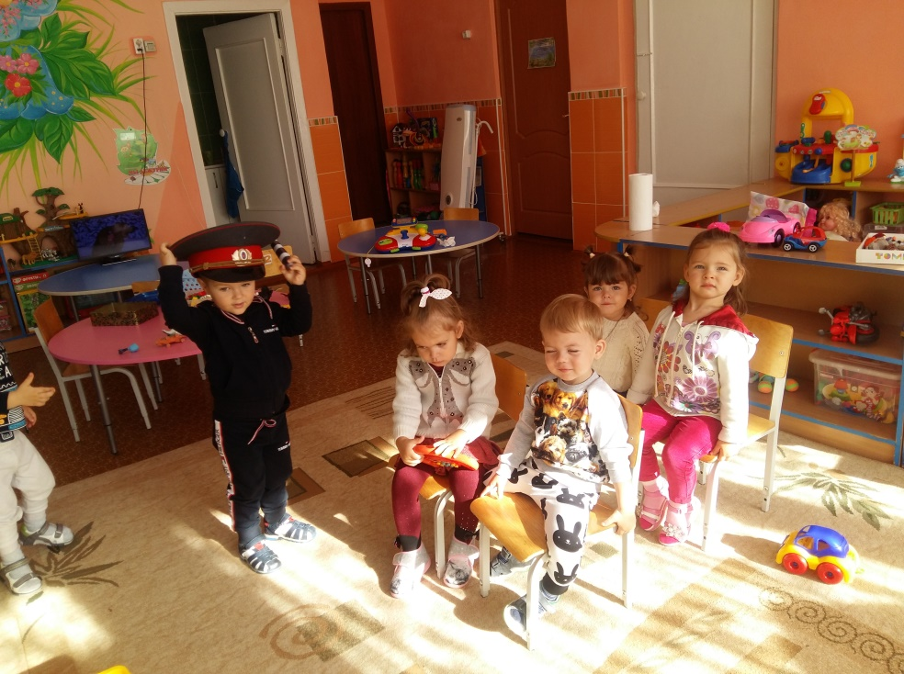
В центре по ПДД и пожарной безопасности
находятся необходимые атрибуты к сюжетно-ролевым играм и занятиям по закреплению правилам дорожного движения. Дети при необходимости объединяют центр сюжетно-ролевых игр, ПДД и пожарной безопасности.

Slide 18
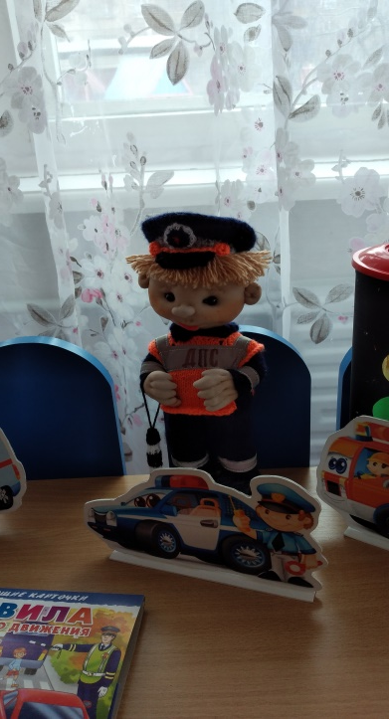
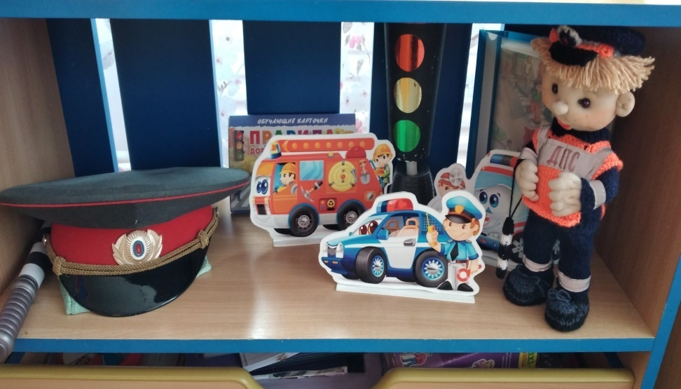
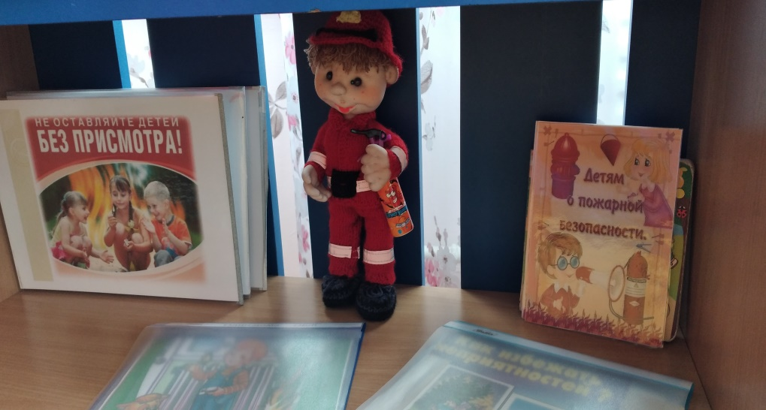
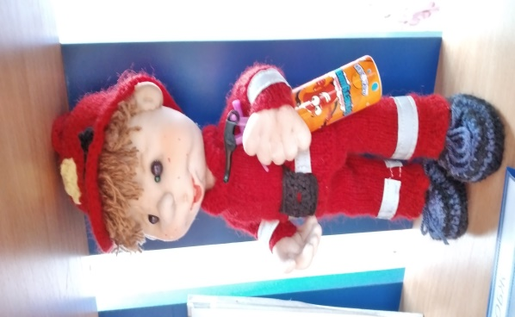
Центр ПДД
Центр ОБЖ

Slide 19
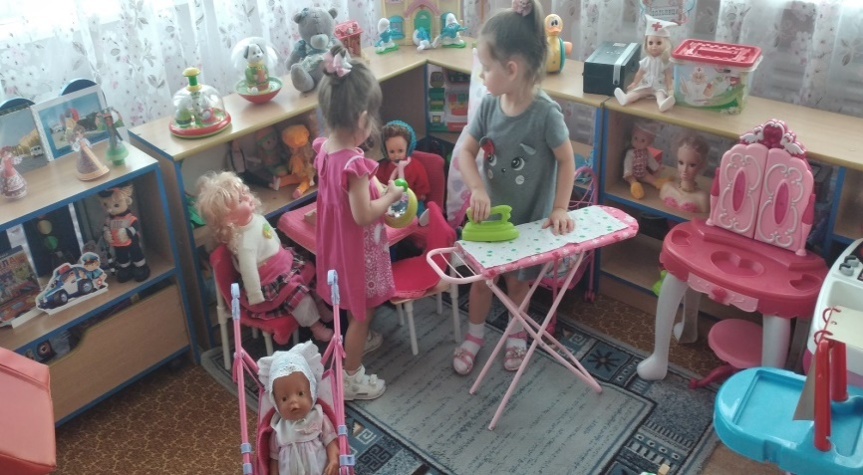
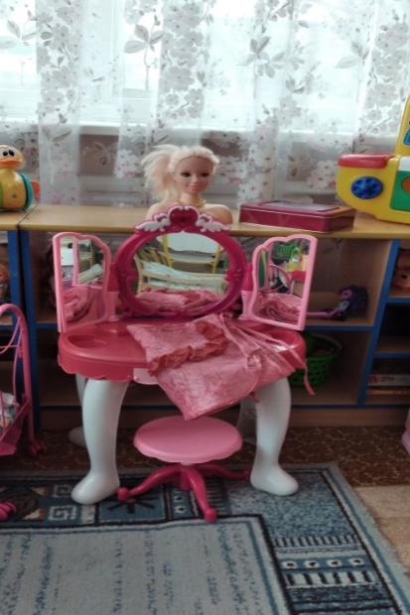
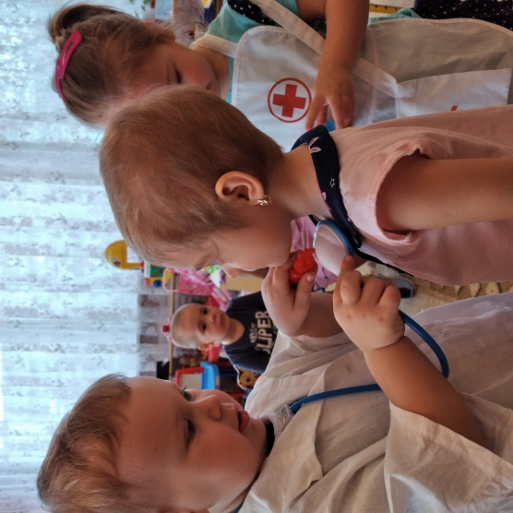
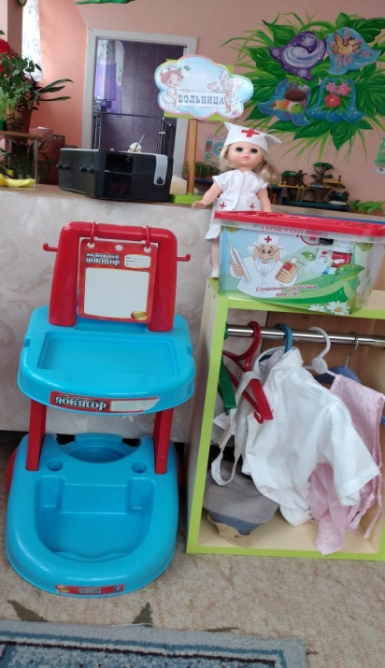
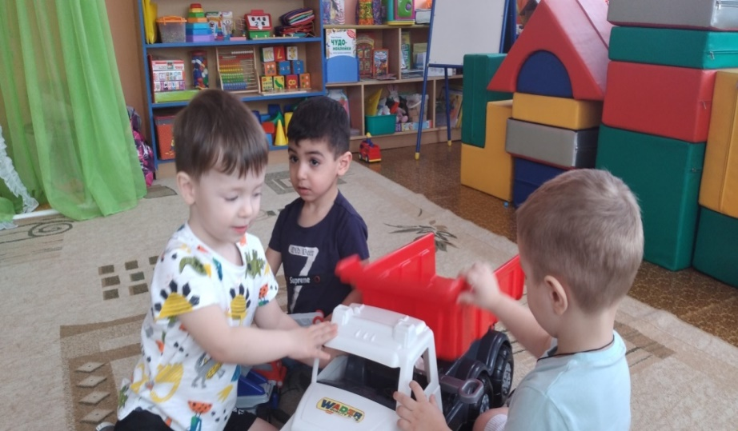
Центр сюжетно-ролевых игр.

Slide 20
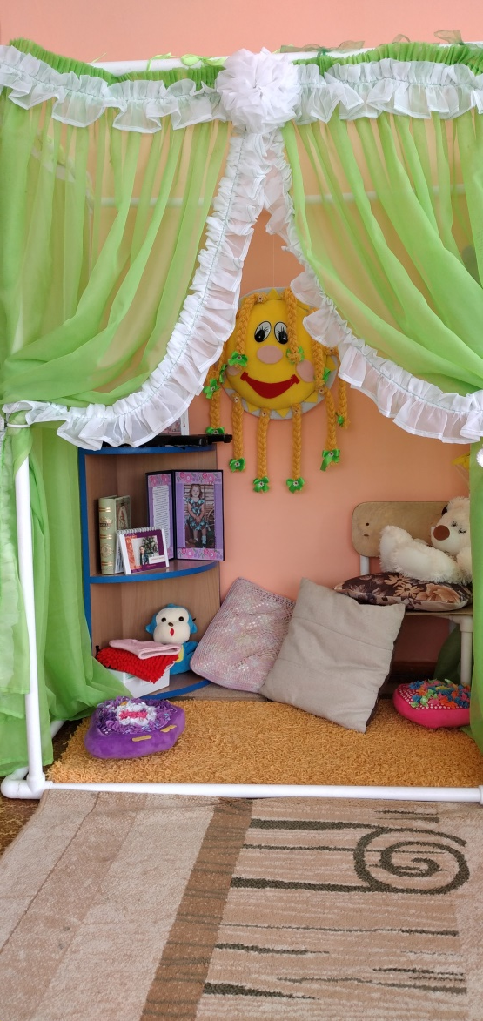
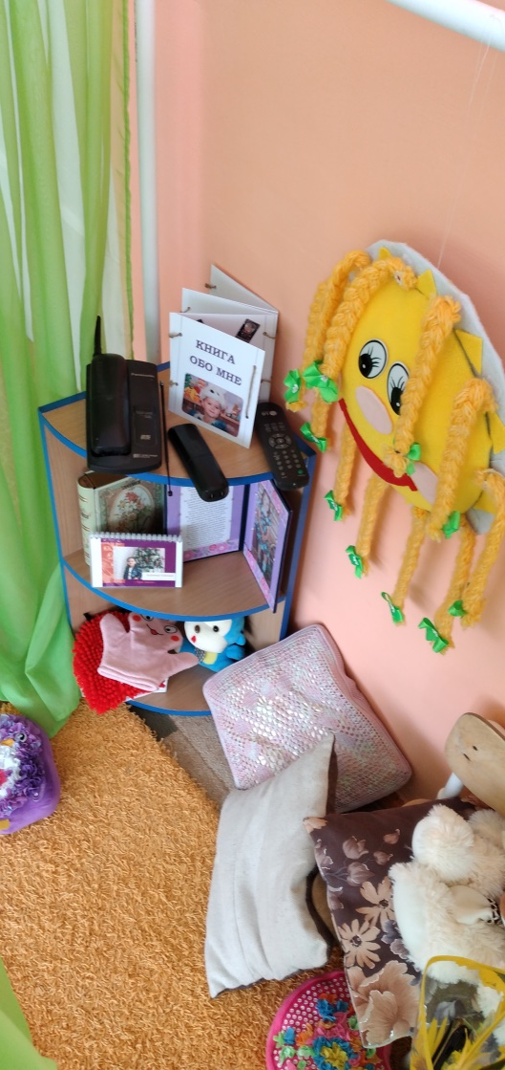
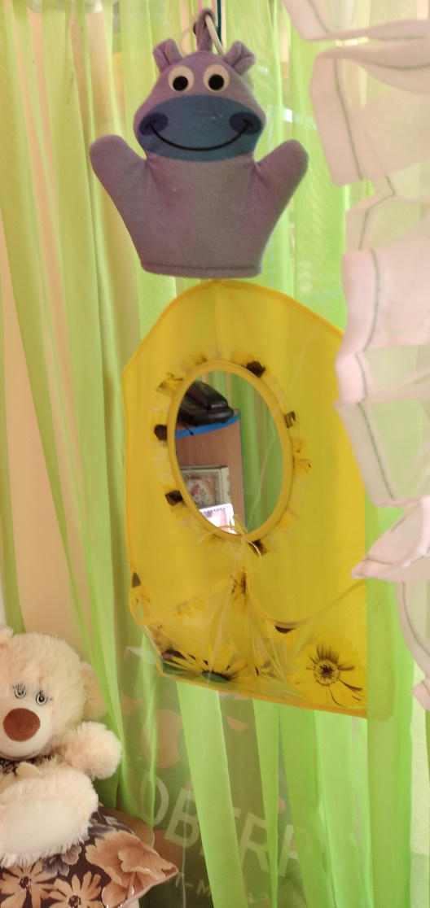
Уголок уединения

Slide 21
Центр нравственно патриотического воспитания
Несомненно, важную составляющую часть нашей работы занимает нравственно - патриотическое воспитание, даже в младшем возрасте. Наглядность нам в этом очень хорошо помогает. Поэтому в нашей группе выделено следующие мини центры :
Центр «Семья»
Центр «Орск - малая Родина»
Центр « День Победы»

Slide 22
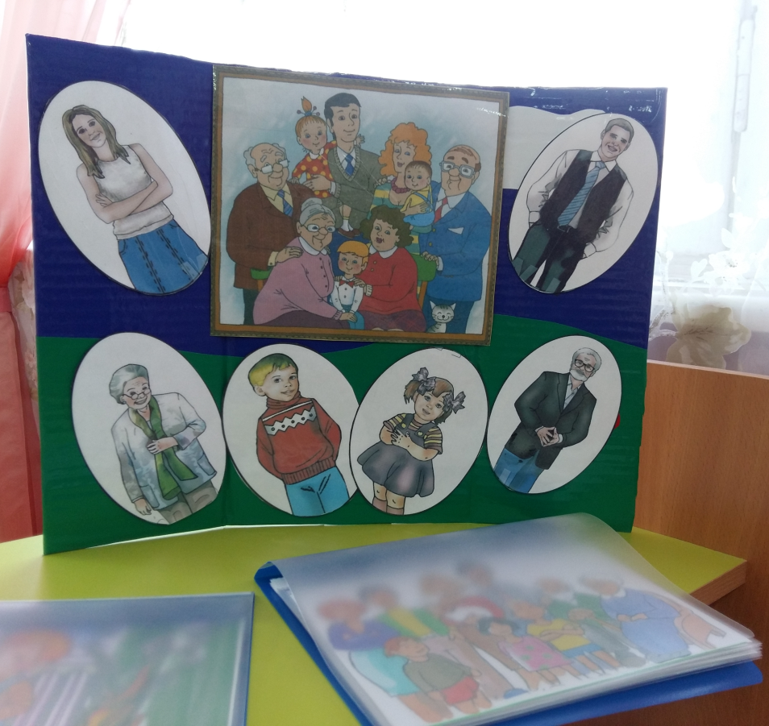
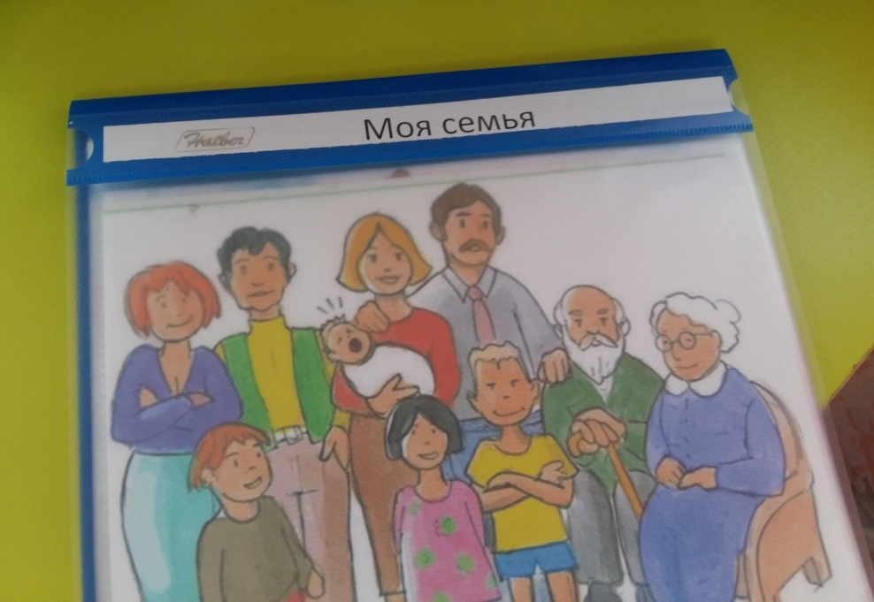
Центр «Семья».
Знакомит с понятием «семья». Учит детей называть имена членов семьи, воспитывать чувство гордости за свою семью, прививает уважительное отношение к старшему поколению, к труду взрослых, оказывать посильную помощь.

Slide 23
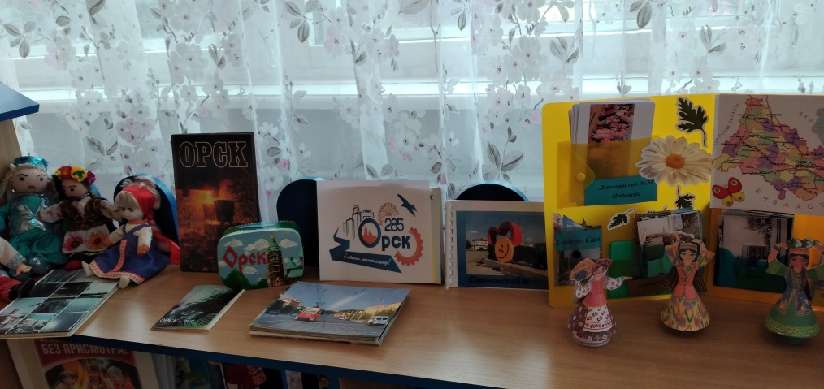
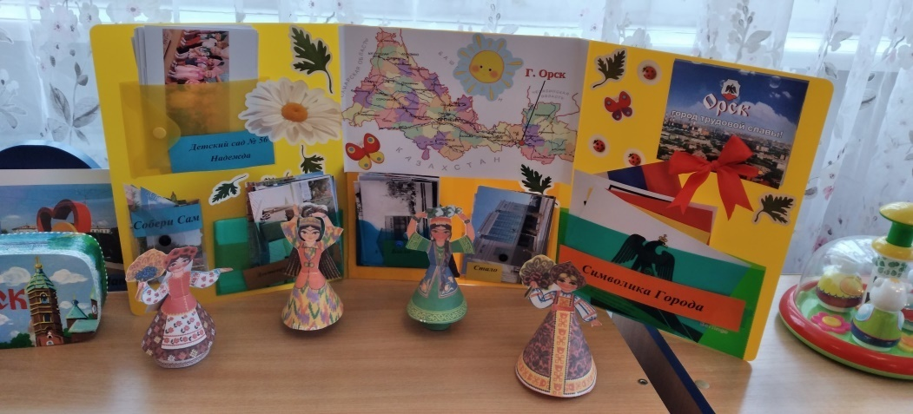
Центр «Орск - малая Родина»
Знакомит с названием родного города, с растительным и животным миром родного края, воспитывает бережное отношение к природе. Касаясь воспитания любви к родному городу, мы касаемся и темы дорог, транспорта, правил дорожного движения.

Slide 24
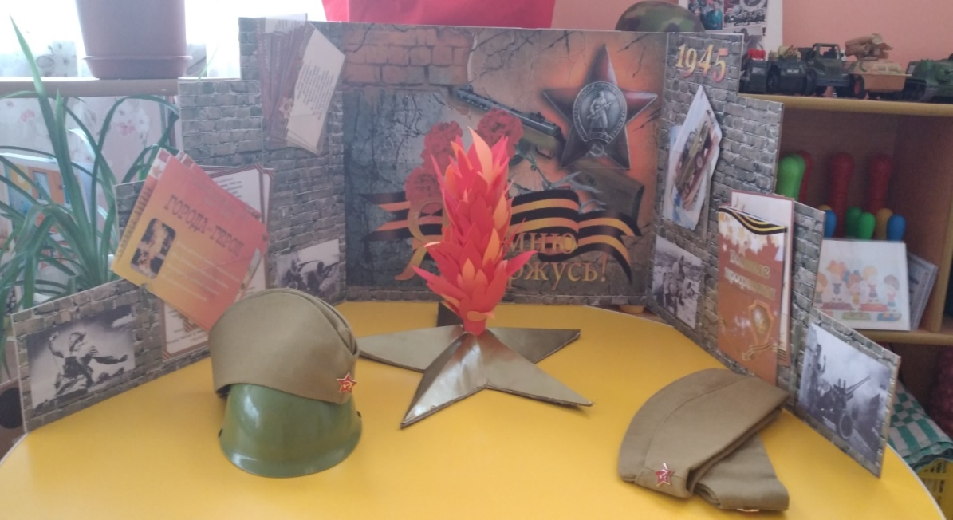
Центр «День Победы»
В связи с 75- летием ВОВ в группе создан мини- центр нравственно - патриотического воспитания «День Победы». В доступной форме младшим школьникам дается наглядная информация о празднике Дня Победы.

Slide 25
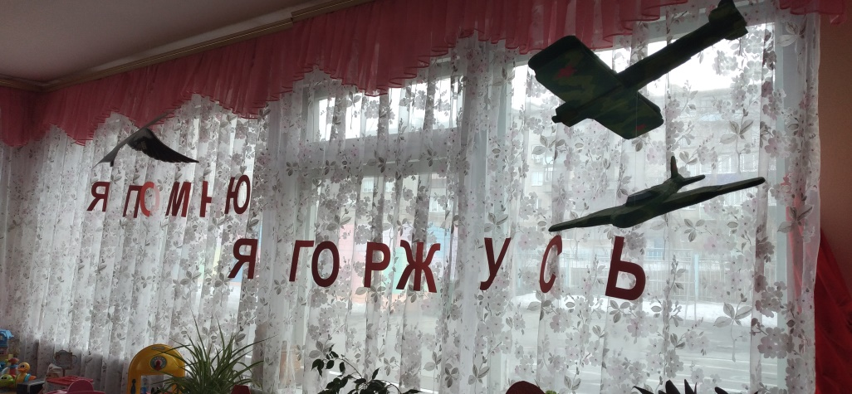
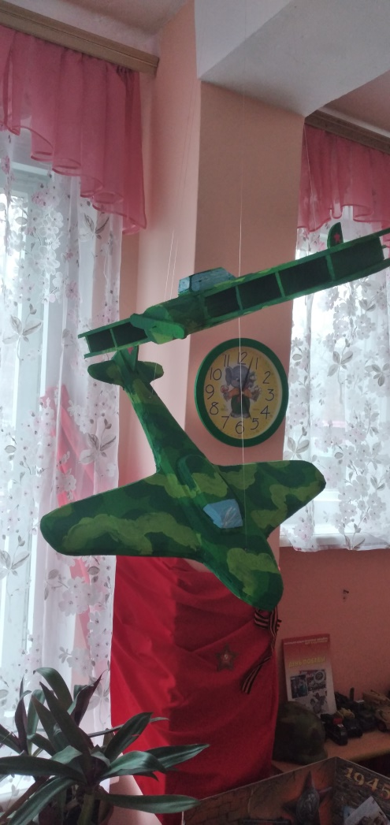
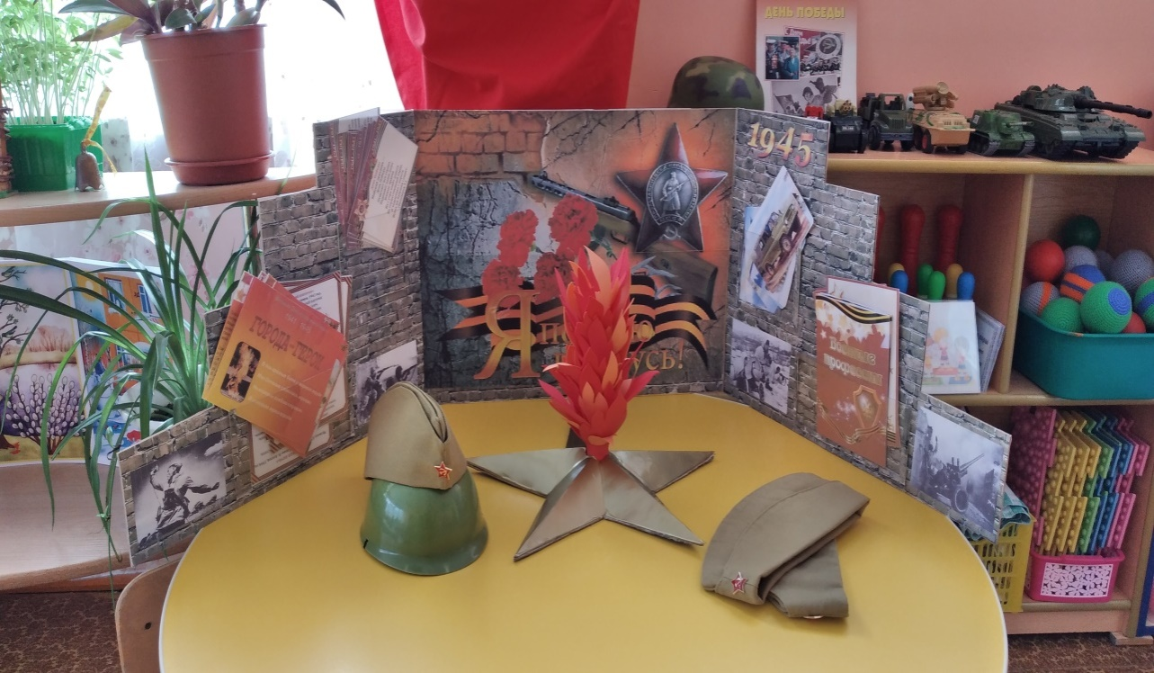

Slide 26
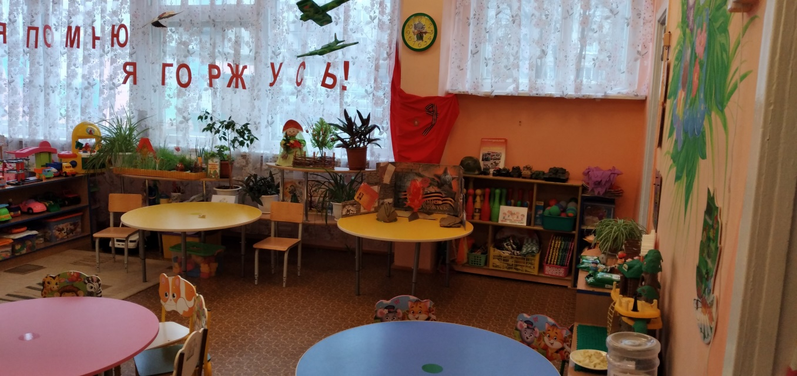
2. Познавательное развитие.
— Центр «Природы»
— Центр сенсорного развития.
— Центр конструктивной деятельности.
— Центр воды и песка.

Slide 27
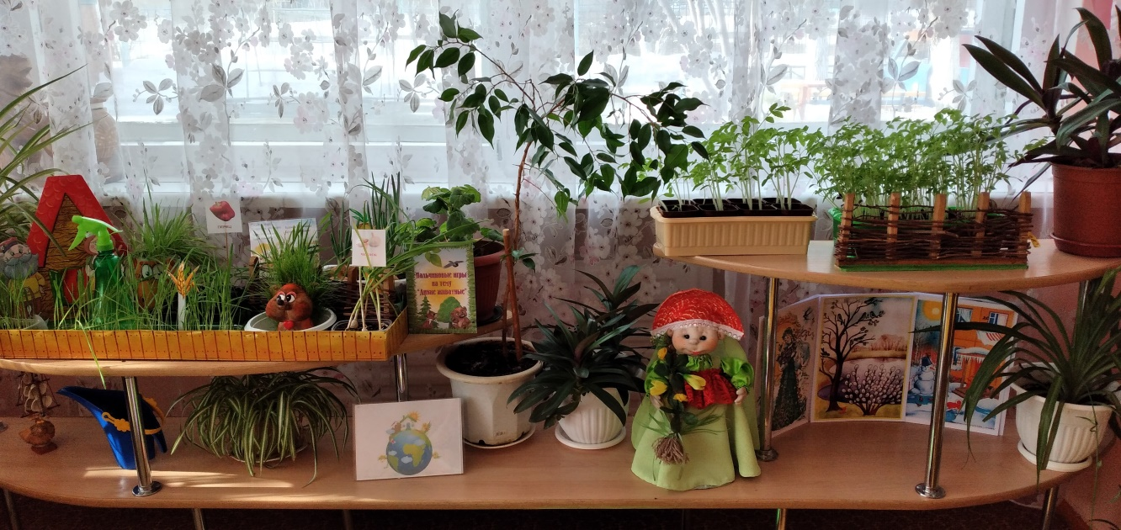
Центр «Природы»
В уголке природы подобраны безопасные растения в соответствии с возрастными требованиями, имеется необходимое оборудование по уходу за ними.

Slide 28
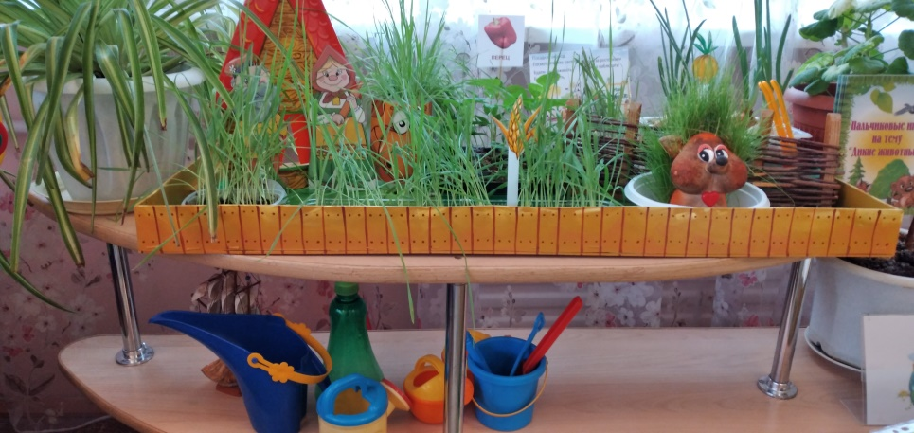
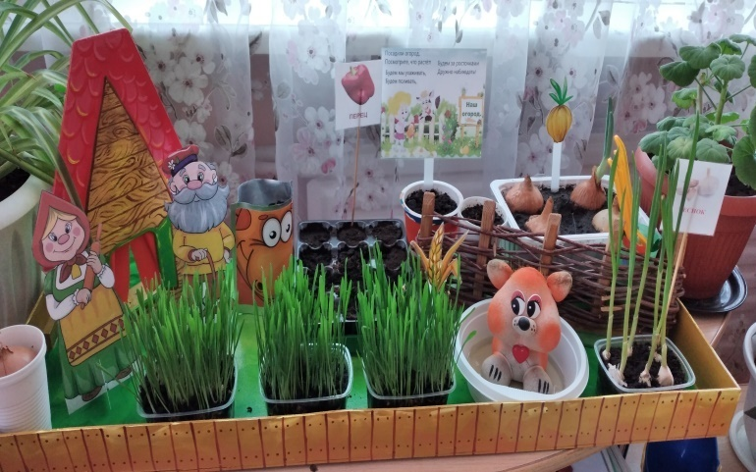
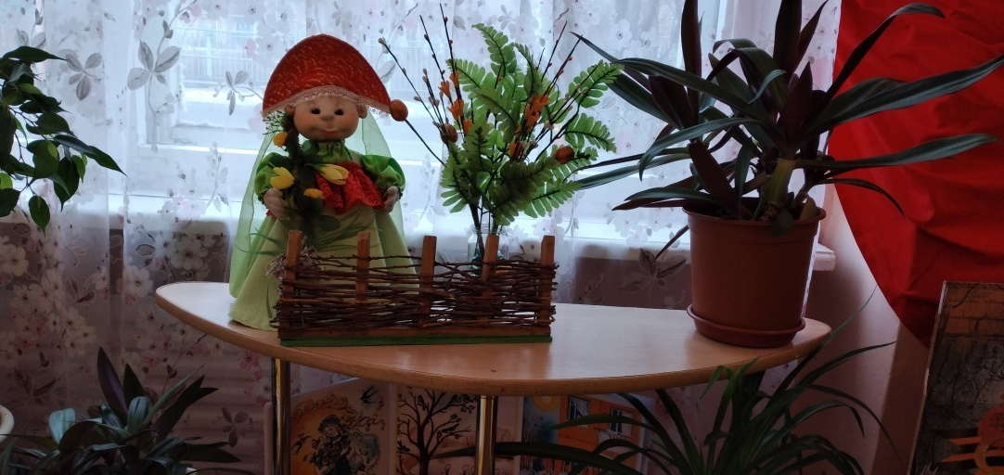
«Огород на окошке»

Slide 29
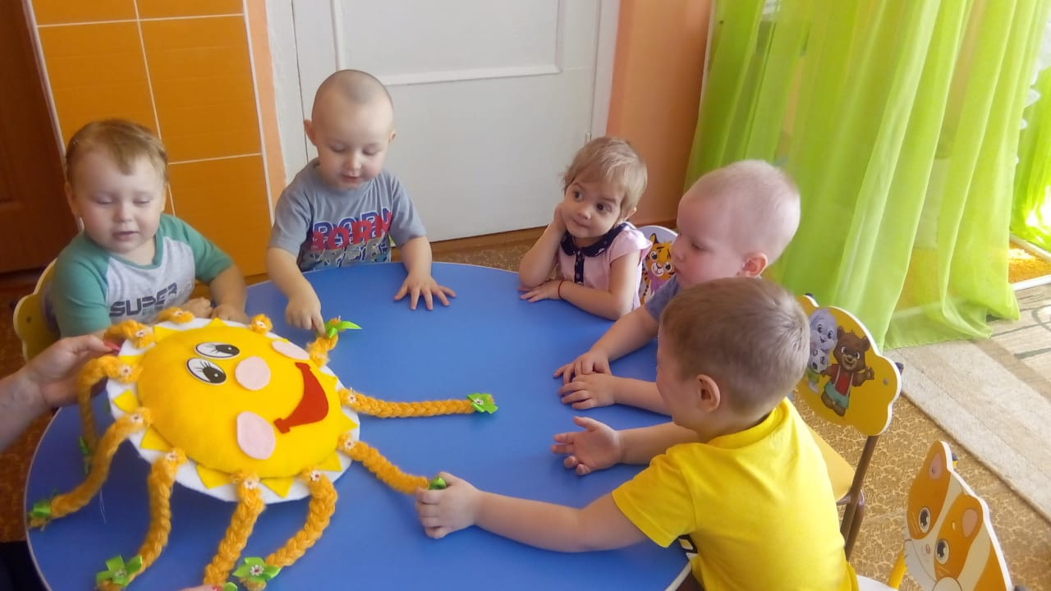


Центр «Сенсорное развитие»
Центр сенсорного развития в младшем возрасте играет ведущую роль, поэтому оснащение центра наиболее насыщенно и разнообразно. Сюда входят предметы и игрушки из разного материала, разной формы и величины, мозаики, рамки-вкладыши, сборно-разборные игрушки, пирамидки, матрешки и другие. Также были изготовлены авторские игры

Slide 30



«Волшебная коробочка» является универсальным дидактическим пособием. Используется в разные режимные моменты ,особенно в период адаптации в дошкольном учреждении, для развития речи, мелкой моторики рук, сенсомоторного развития детей.(авторская игра)

Slide 31


Центр конструктивной деятельности организован так, что бы дети могли строить постройки подгруппой и индивидуально. Имеется крупный и мелкий строительный материал, разнообразное лего, конструкторы.
Центр конструктивной деятельности.

Slide 32



Slide 33

Центр воды и песка
Стимулирует желание ребёнка узнавать что-то новое и расширять кругозор детей, экспериментировать и работать самостоятельно (знакомство с основными свойствами воды, песка);
- развивать тактильную чувствительность;
- расширять и обогащать словарь детей;
- развивать познавательные процессы (восприятие, внимание, память, мышление);
- способствовать физическому развитию ребёнка: развивать мелкую моторику рук, а так же зрительную и двигательную координацию;

Slide 34




Slide 35

3.Речевое развитие.
— Центр «Речевичок»
— Центр Книги.
— Центр театрализованной деятельности.

Slide 36

Центр «Речевичок»
Центр речевого развития предполагает проведение занятий индивидуальных и в подгруппах по 2–3 воспитанника. Он также становится одним из центров самостоятельной деятельности детей, им приятно и интересно изучать здесь наглядные материалы и играть.

Slide 37

Особое место в речевом уголке отводится неодушевлённому персонажу - «Клоун Петя». С этой игрушкой ребята беседуют в игровой форме, он «присылает» им посылки с новыми играми и письма с заданиями.

Slide 38


Центр.«Речевичок»

Slide 39



Дидактическая игра
«Хорошо или плохо»
Цель игры: Формировать связную речь, правильное звукопроизношение, умение правильно выражать свои мысли. Развивать память, образное мышление, речь.(авторская работа)

Slide 40


Центр Книги.
Играет существенную роль в формировании у детей интереса и любви к художественной литературе. В этом уголке ребенок имеет возможность самостоятельно, по своему вкусу выбрать книгу и спокойно рассмотреть ее с яркими иллюстрациями.

Slide 41

Центр Театрализованной деятельности.
Театрализованные игры решают следующие задачи:
Развивают артикуляционную моторику;
Расширяют словарный запас;
Развивают монологическую и диалогическую речь;
Развивает общую и мелкую моторику.

Slide 42




Slide 43






Slide 44


Театр теней (авторская работа)

Slide 45

4. Художественно — эстетическое развитие.
В Центре «Творческая мастерская» находится материал и оборудование для художественно-творческой деятельности:
- рисования,
- лепки
- аппликации.
По желанию ребенок может найти и воспользоваться необходимым, для воплощения своих творческих идей, замыслов, фантазии. К данному центру имеется свободный доступ.

Slide 46




Slide 47

5. Физическое развитие.
В центре « Здоровичек» имеются: спортивный инвентарь, игрушки, дорожки здоровья для профилактики плоскостопия, дидактические игры спортивного содержания.

Slide 48




Slide 49
Создавая развивающую предметно-пространственную среду мы учитываем:
1. Среда должна выполнять образовательную, развивающую, воспитывающую, стимулирующую, организованную, коммуникативную функции. Но самое главное – она должна работать на развитие самостоятельности и самодеятельности ребенка.
2. Необходимо гибкое и вариативное использование пространства. Среда должна служить удовлетворению потребностей и интересов ребенка.
3. Форма и дизайн предметов ориентирована на безопасность и возраст детей.
4. Элементы декора должны быть легко сменяемыми.
5. В каждой группе необходимо предусмотреть место для детской экспериментальной деятельности.

Slide 50
6. Организуя предметную среду в групповом помещении необходимо учитывать закономерности психического развития, показатели их здоровья, психофизиологические и коммуникативные особенности, уровень общего и речевого развития.
7. Цветовая палитра должна быть представлена теплыми, пастельными тонами.
8. При создании развивающего пространства в групповом помещении необходимо учитывать ведущую роль игровой деятельности.
9. Развивающая среда группы должна меняться в зависимости от возрастных особенностей детей, периода обучения, образовательной программы.

Slide 51
Вывод.
Организация развивающей РППС в ДОУ с учетом требований ФГОС строится таким образом, чтобы дать возможность наиболее эффективно развивать индивидуальность каждого ребенка с учетом его склонностей, интересов, уровня активности.

